Slide 1



Slide 2


一例皮肤分枝杆菌感染病例分享

Slide 3

● 病例简介
摘要
1.独特性：骨髓增生异常综合征 造血干细胞移植术后 慢性移植物抗宿主病 重症免疫缺陷
2.背景：患者长期使用治疗肺部慢性 GVHD

Slide 4
● 患者基础信息
1.人口学信息：女性 27岁 湖北 职员
2.主诉：间断发热2天伴有皮肤溃疡7天
3.既往史：体健

Slide 5
● 入院后检查
1.体格检查：
体温38.5度 血氧98% 血压 126-78mmHg 心率：106次/分 呼吸18次/分 查体：肺部呼吸音未闻及明显干湿性啰音，皮肤伴有结痂破溃，腹部压痛反跳痛阴性，双下肢无浮肿。
2.辅助检查：
肺部CT双肺多发小叶性局限性气体潴留，考虑小气道病变。

Slide 6
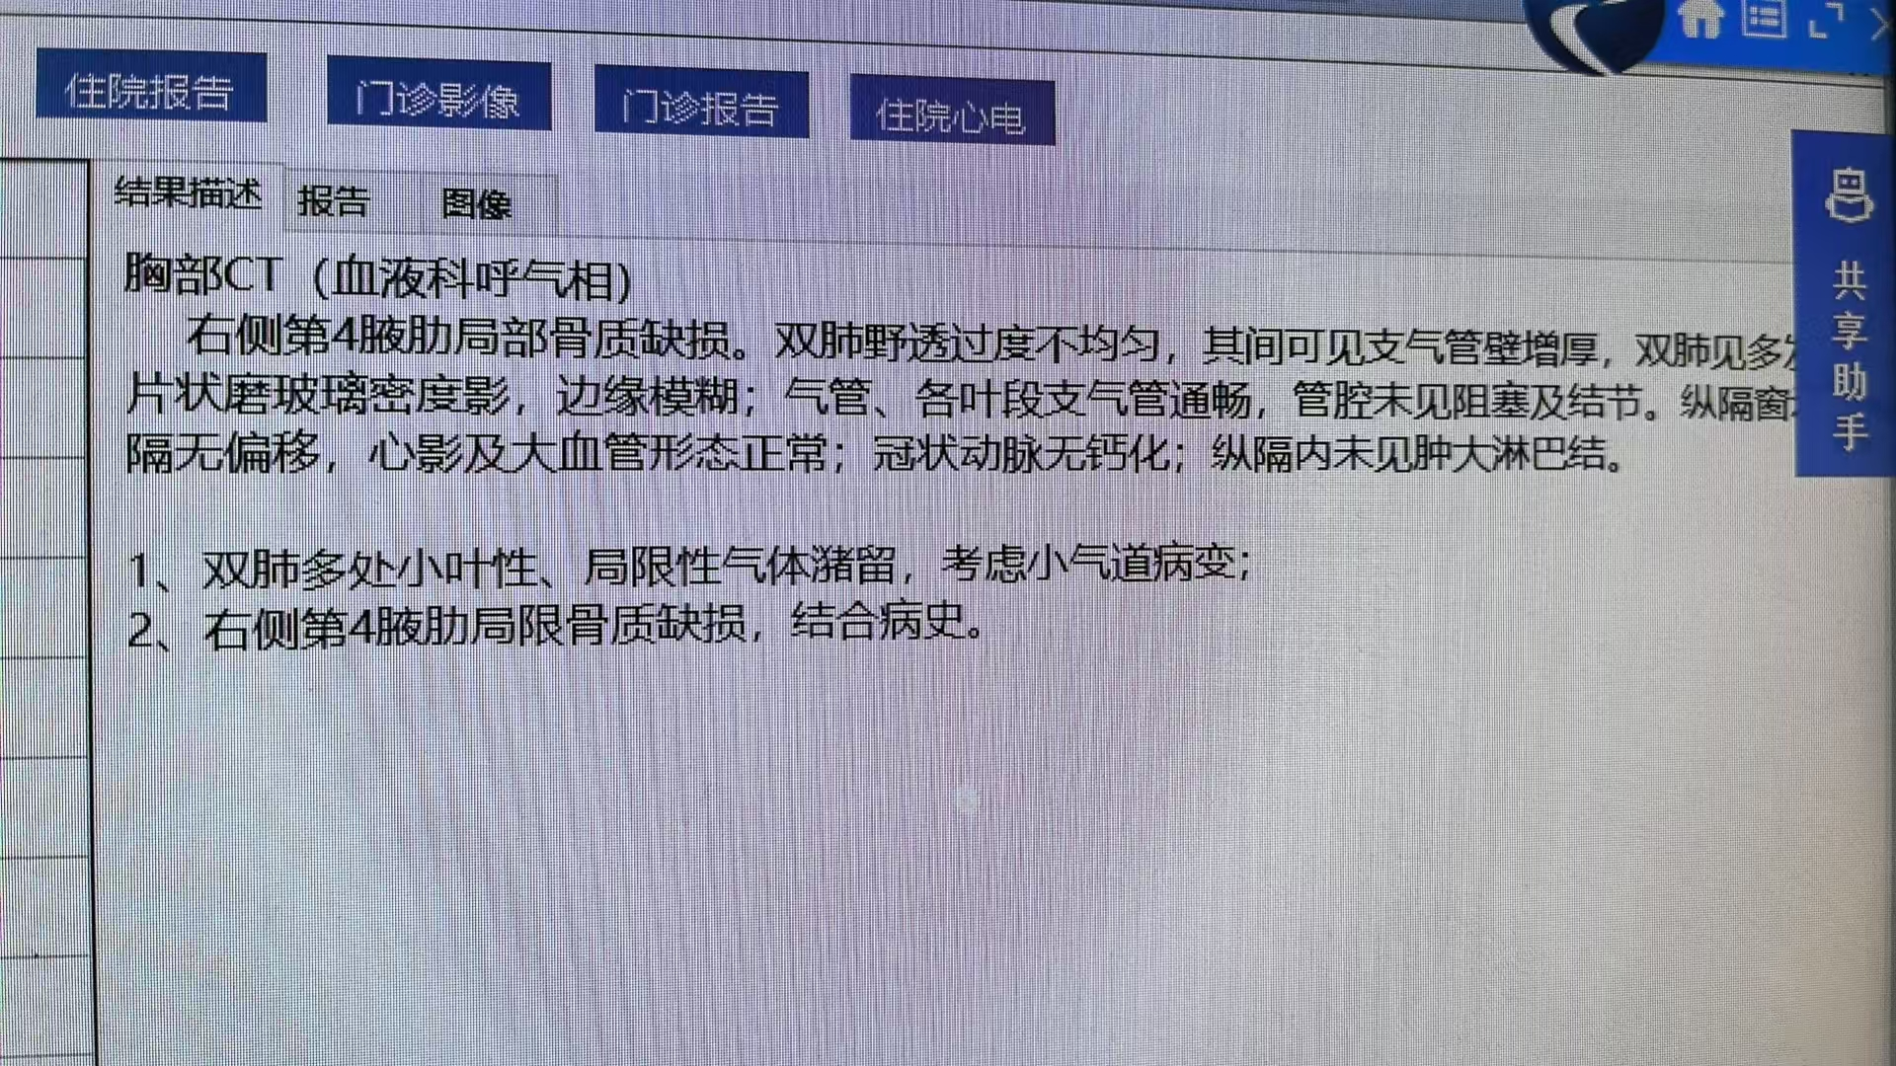
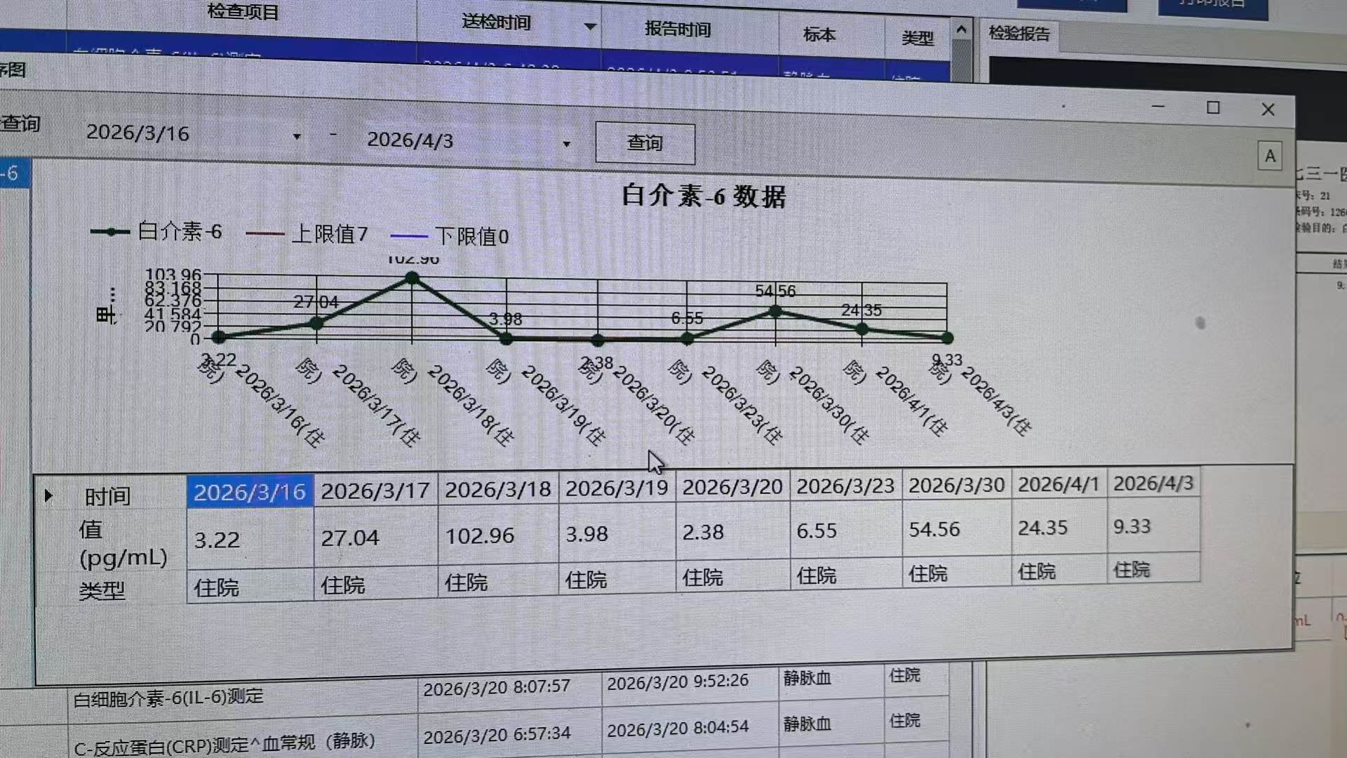
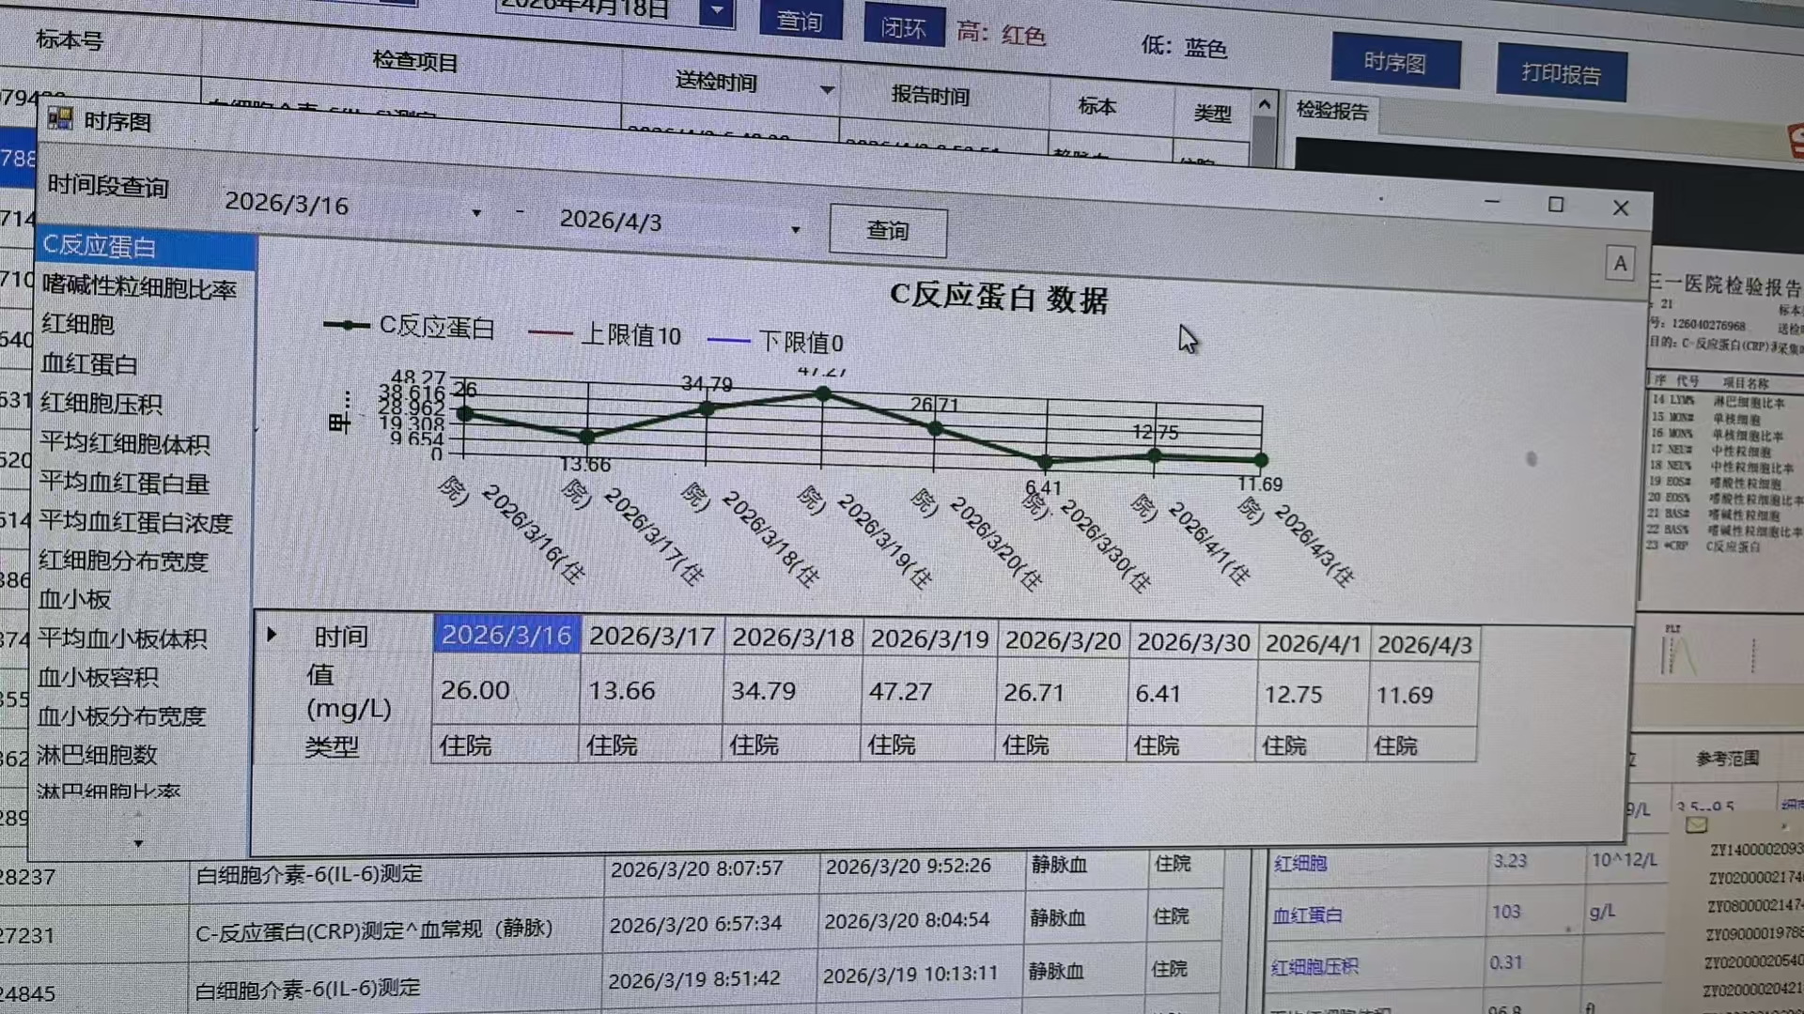
● 入院后检查
3.影像学检查：
肺部纤维化
皮肤NGS：嗜血分枝杆菌823254条

Slide 7
● 诊断评估
诊断评估
1.初步诊断：皮肤分枝杆菌感染 骨髓增生异常综合征 造血干细胞移植术后 慢性移植物抗宿主病 重症免疫缺陷
2.诊断依据：皮肤活检NGS：嗜血分枝杆菌823254条
3.鉴别诊断：皮肤活检排除其他细菌真菌感染

Slide 8
● 治疗过程
1.药物：美罗培南1g q8h
替加环素 1支 q12h
2.手术：无

Slide 9
● 治疗过程
3.微生物/病理结果：皮肤活检NGS：嗜血分枝杆菌823254条
4.方案调整：美罗培南1g q8h
依拉环素 1支 q12h
5.指标追踪：体温好转

Slide 10
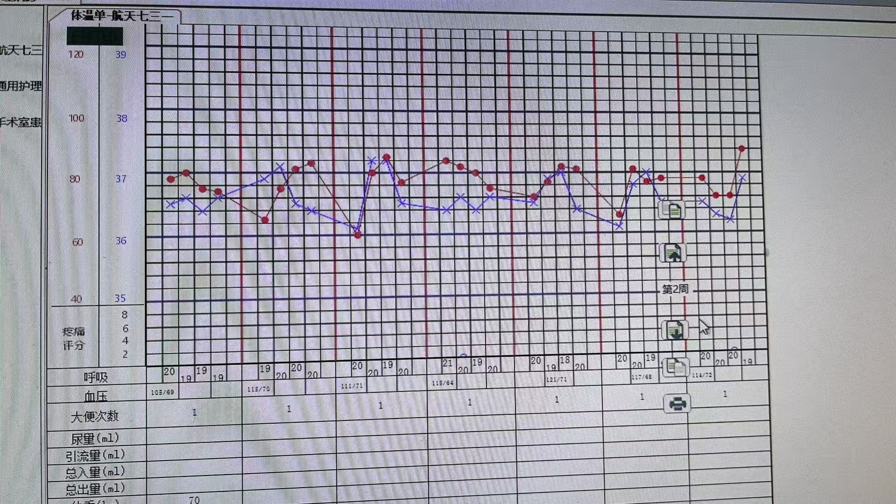
● 治疗过程
3.时间轴记录:(折线图)

Slide 11

● 诊疗体会
1.疗效评价：调整抗感染治疗方案后，炎症指标 体温好转
2.局限性：嗜血分枝杆菌无法行药敏检测
3.结论：强化病原学筛查可以提高 抗感染治疗的成功率

Slide 12
感谢观看
敬请指导

